Slide 1
No le temas al Open Source
Taller de programación

Slide 2
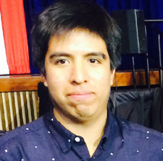


Un poco acerca de mi (just in case)
Egresado de la Universidad Mayor de San Marcos
Entidades estatales (Municipalidades), privadas (Le Cordon Bleu, Verizon)
CTO en Dmt Technology (http://www.dmt.pe/)
QUIPUC (http://quipuc.com/)
Experiencia de 5 años en desarrollo

Slide 3
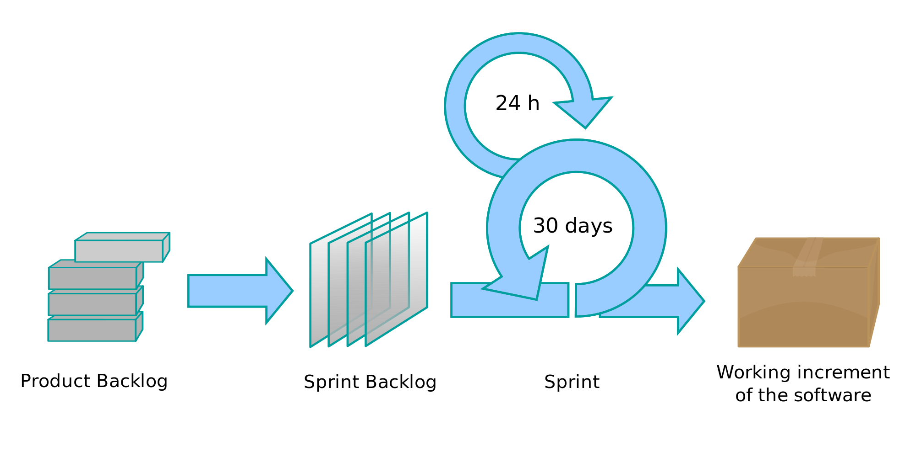
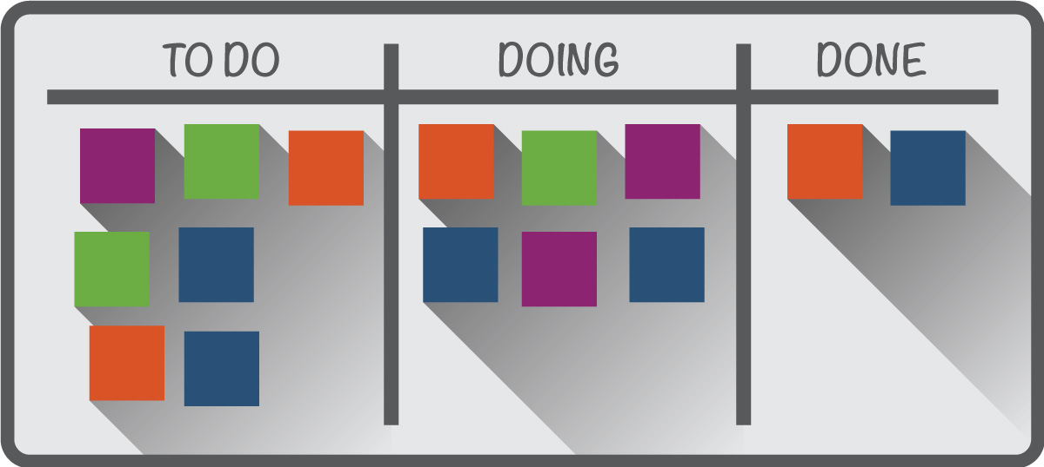
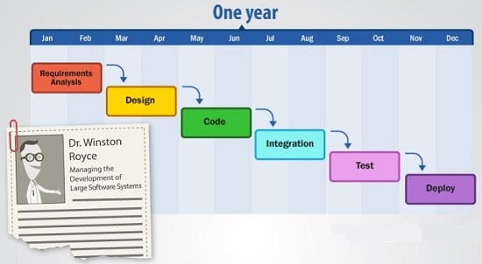
Primero lo primero
El proceso de desarrollo
Rup (Ugh.!)
Scrum
Kanban

Slide 4
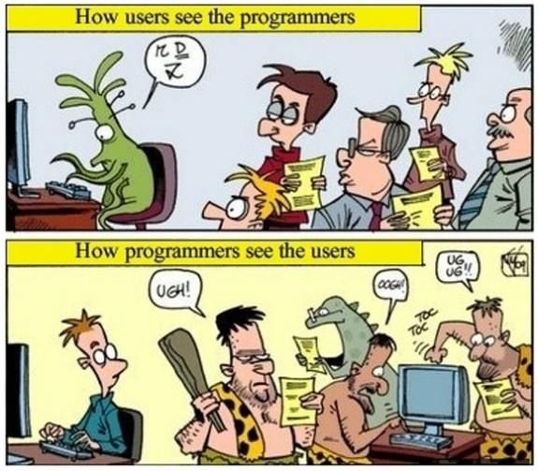
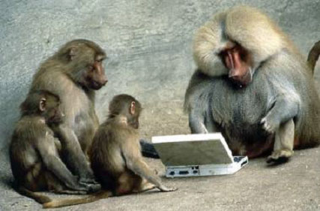
¿Y esto que tiene que ver conmigo?
Yo solo programo.
Así es perfecto para el usuario.
Mi código es el mejor.
El usuario final es un tonto.

Slide 5
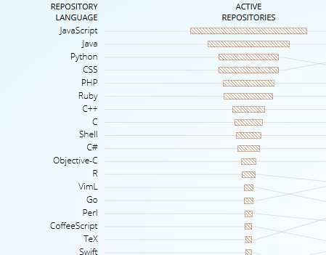
Espera.. ¿Esta charla no era de Open Source?
http://githut.info/
Mas información en el link :D

Slide 6
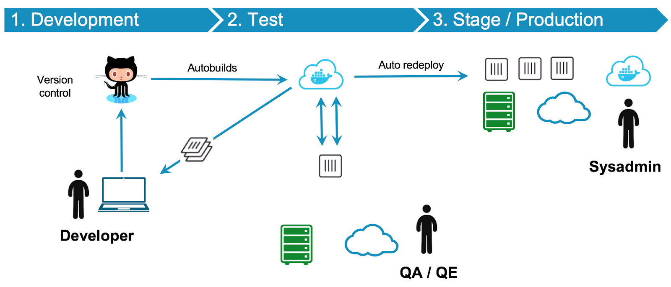
Espera.. ¿Esta charla no era de Open Source?

Slide 7

Tu en este momento
Open Source

Slide 8
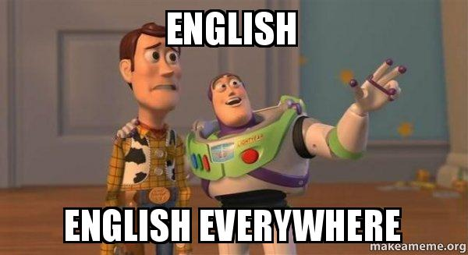
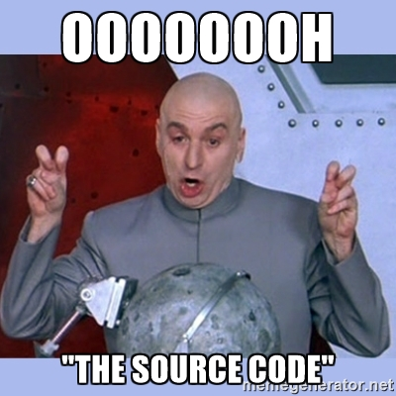
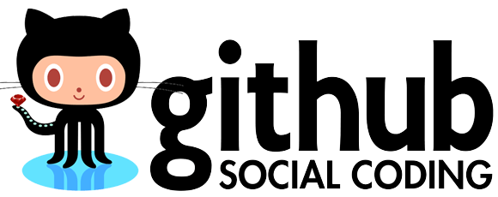
¿Y qué hacemos primero?
Empezar a usar git
Estudiar y practicar inglés
Empezar a leer código de repositorios públicos
No tenerle miedo al código fuente

Slide 9
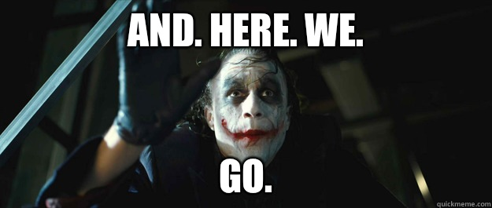
Let’s start!

Slide 10

Gracias

